Slide 1
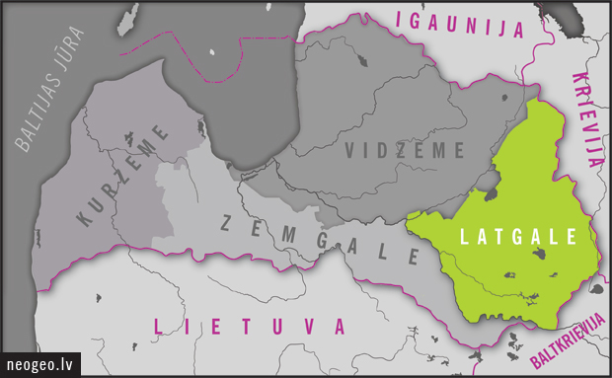

Slide 2
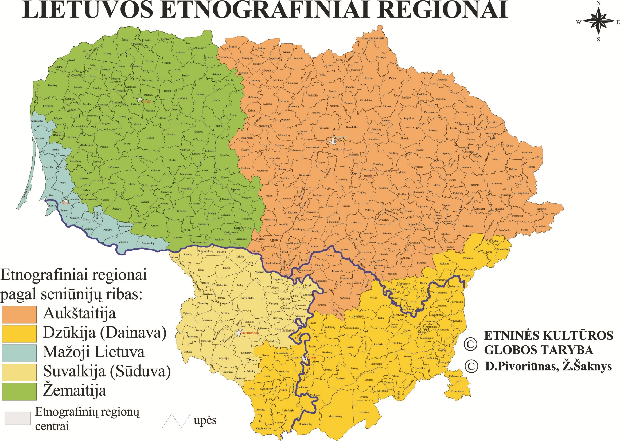

Slide 3
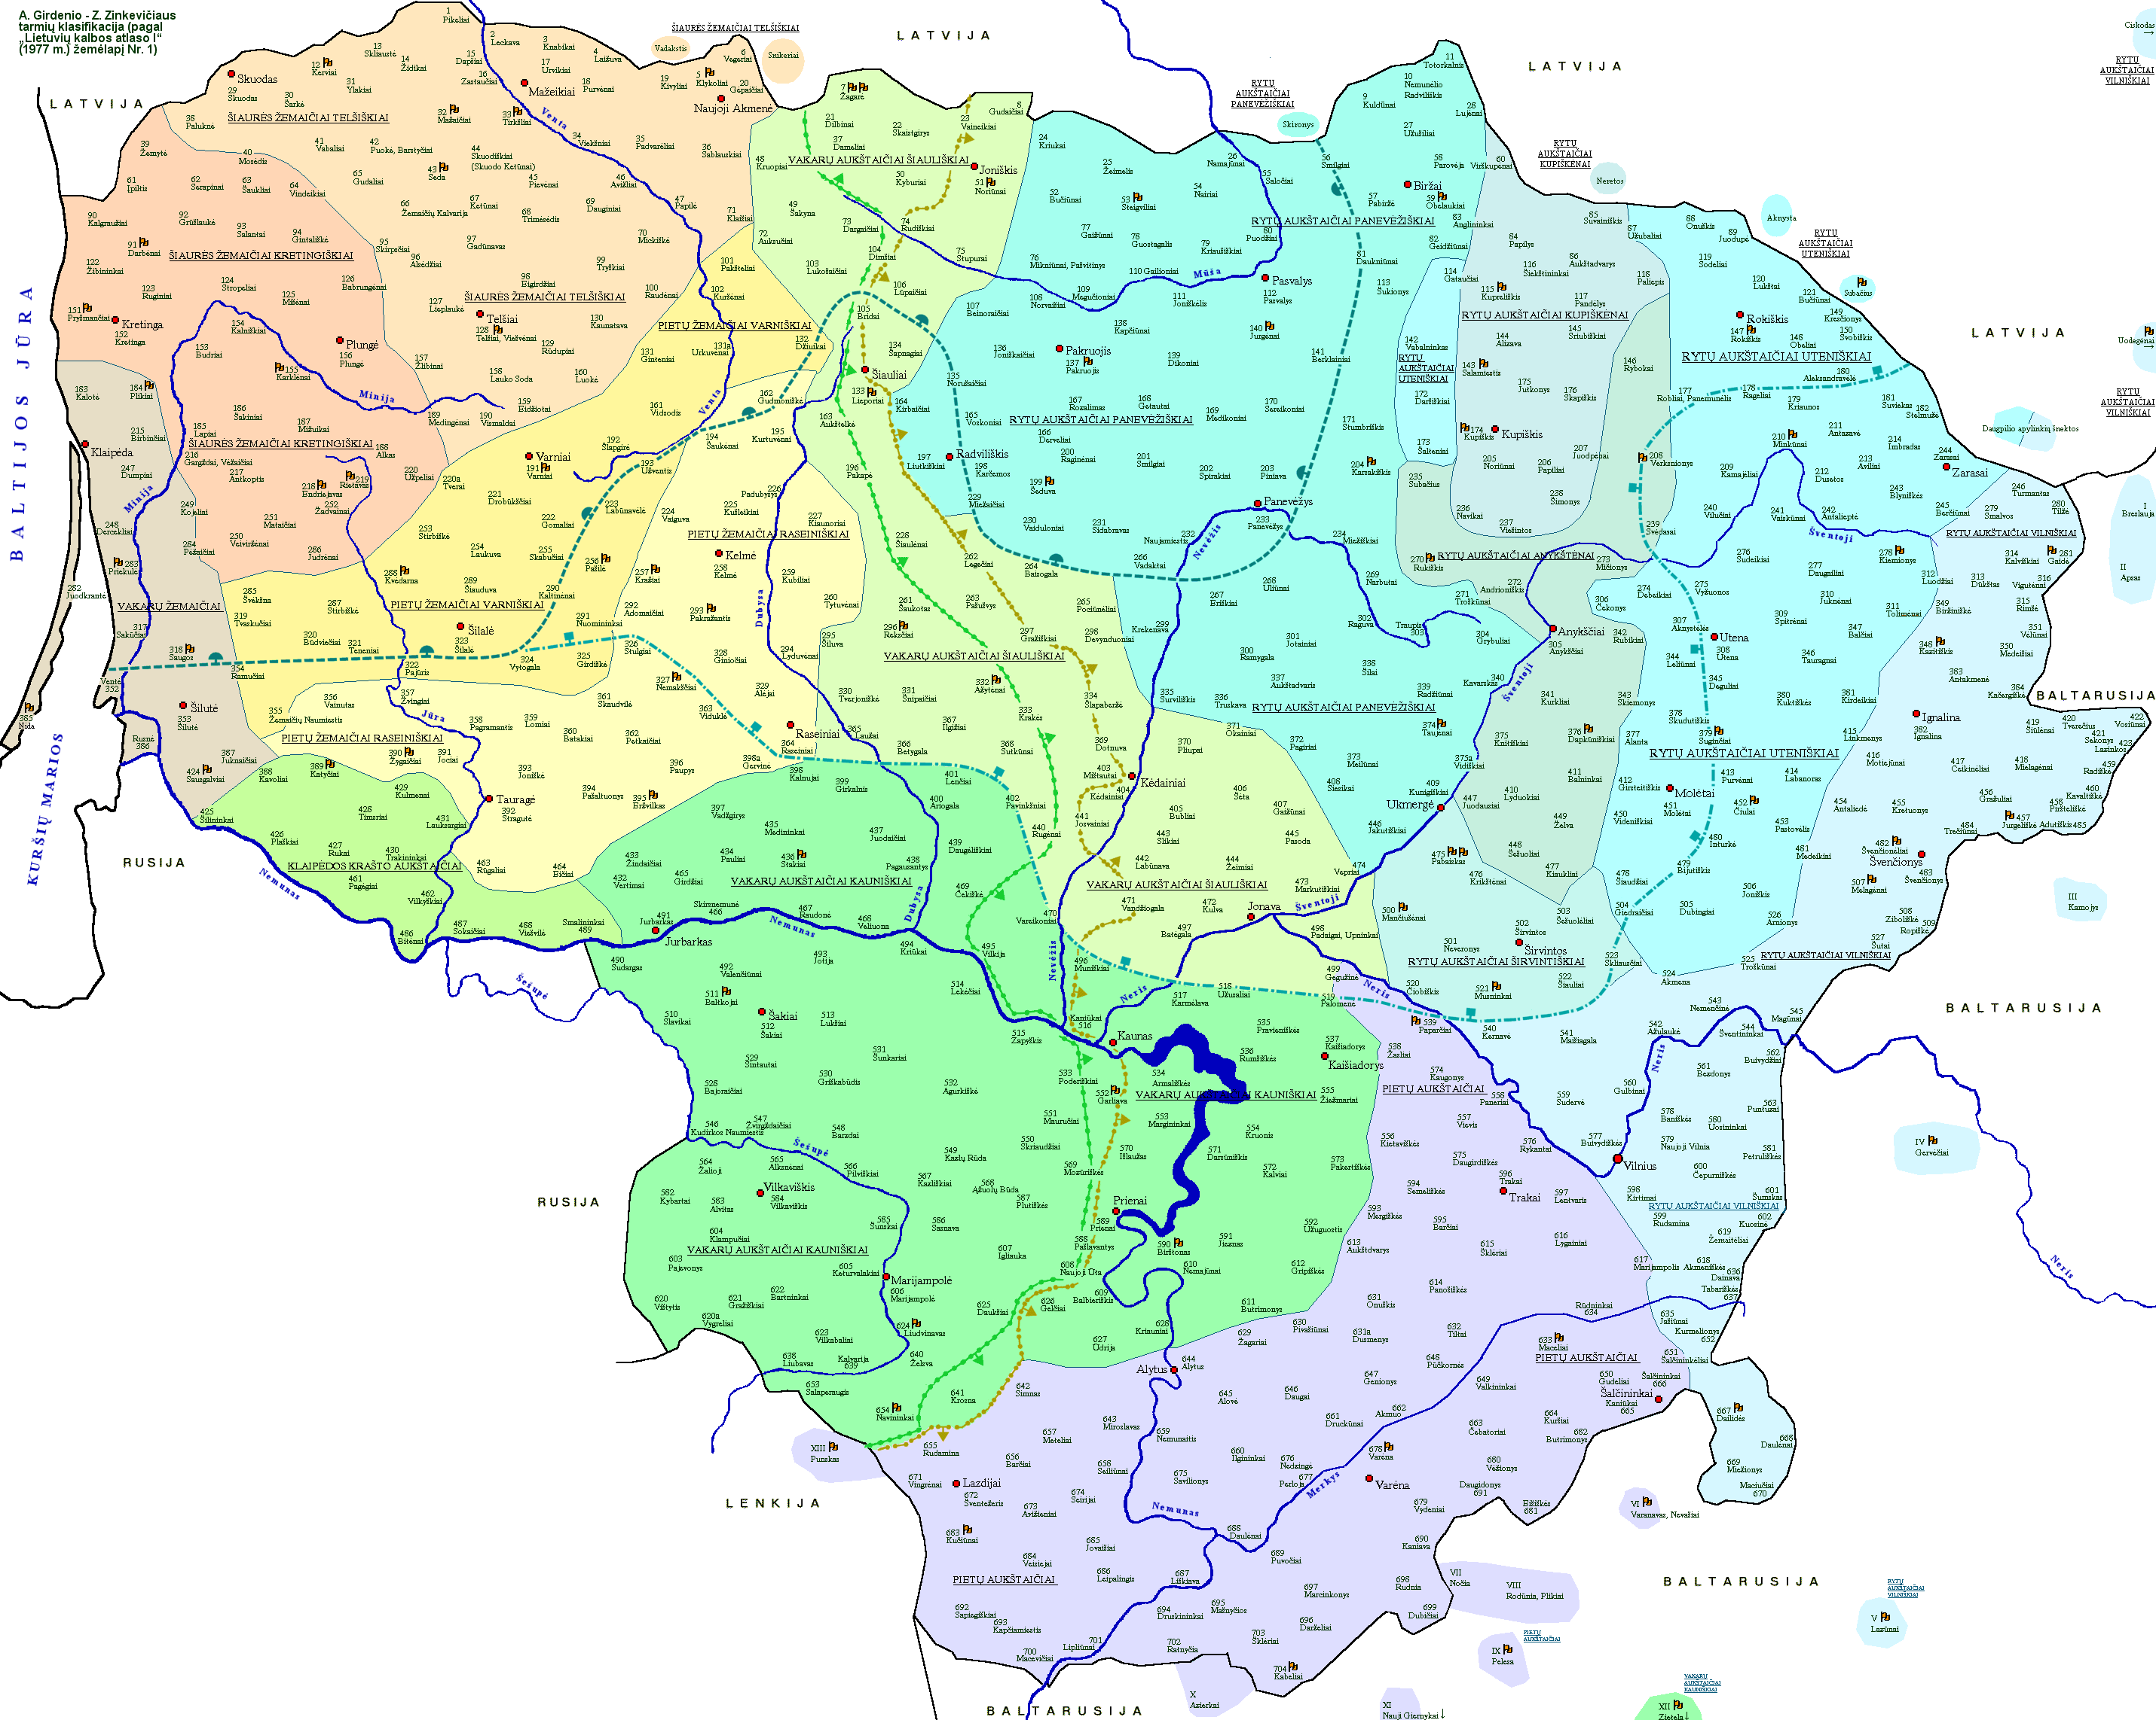

Slide 4
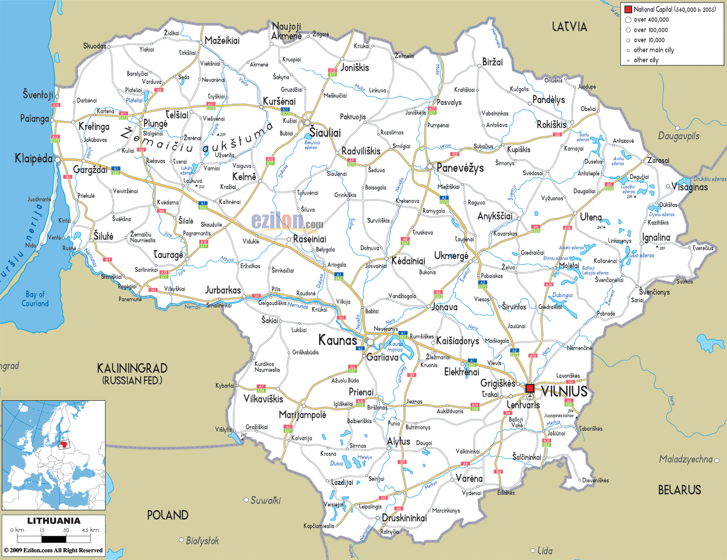
Litva: etnická skladba obyvatelstva (2019)
Obyvatelé celkem: cca 2 794 184
Litevci: 2 411 899 86,3%
Poláci: 156 474 5,6%
Rusové: 140 268 5,02%
Bělorusové: 33 530 1,2%
Ukrajinci: 13 970 0,5%
Lotyši: cca 2000 0,07%

Slide 5
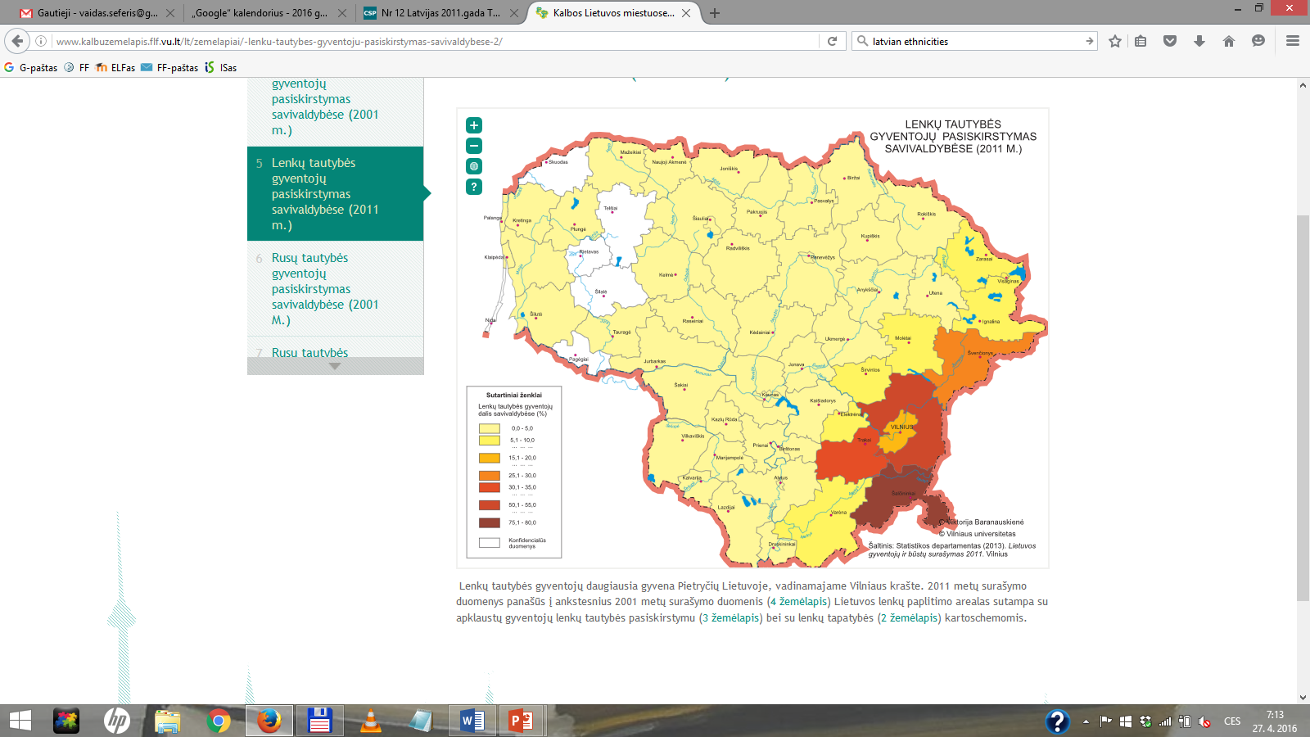

Slide 6
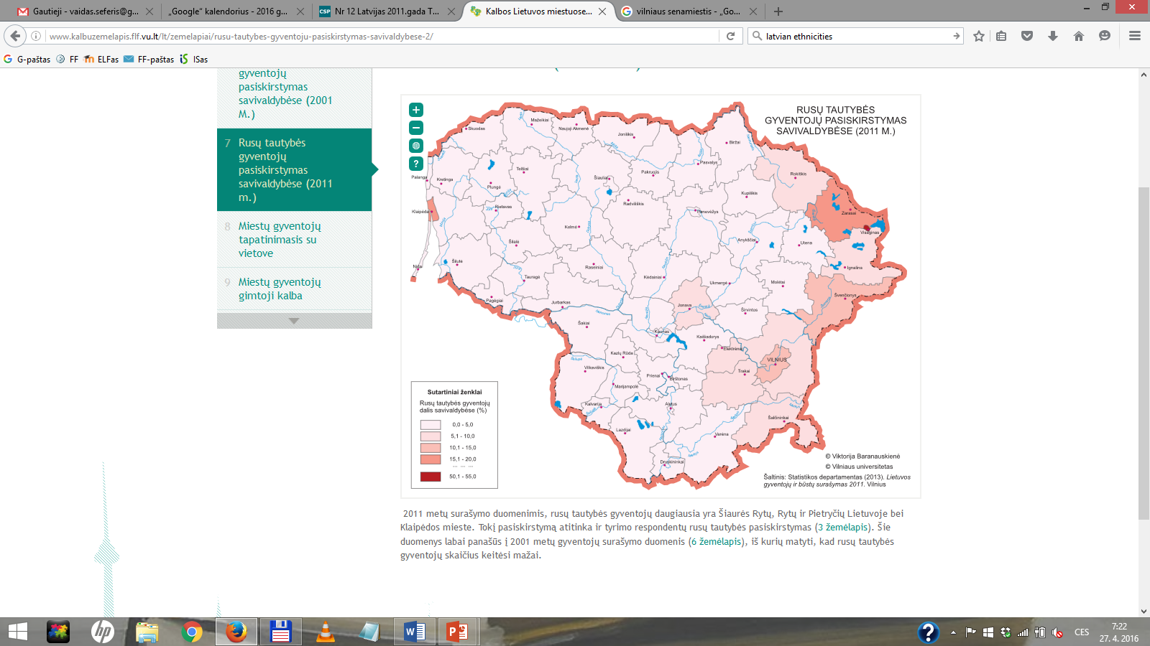

Slide 7
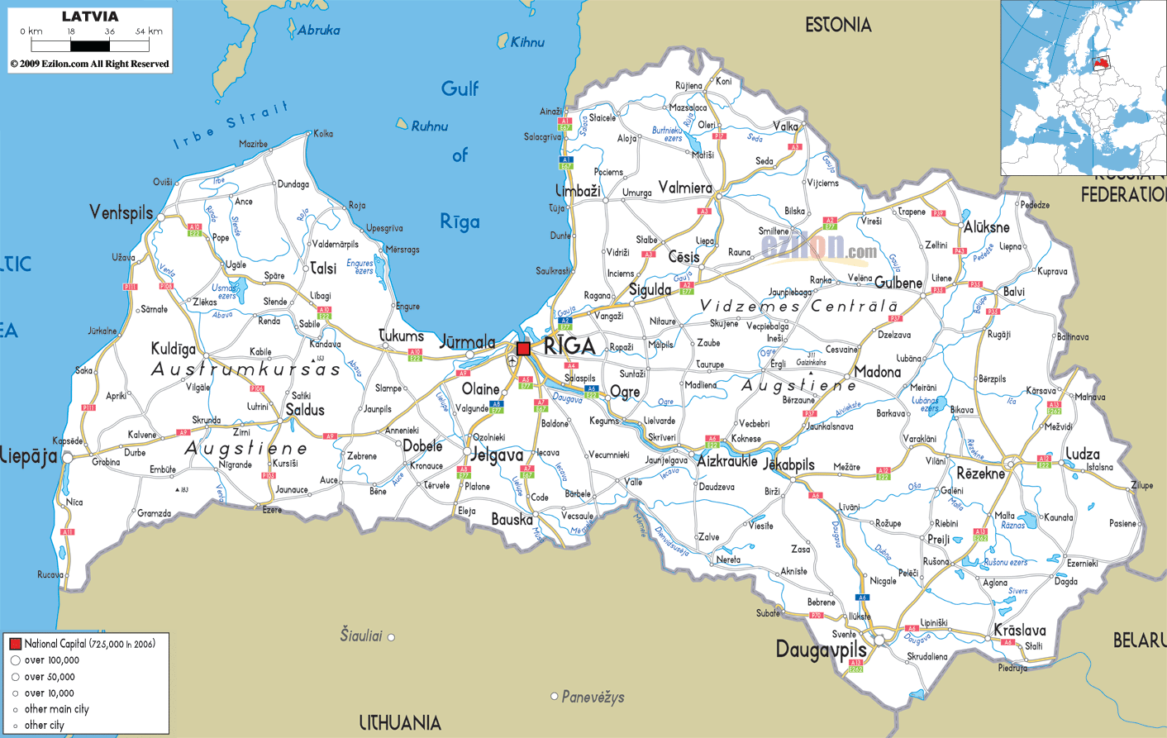
Lotyšsko: etnická skladba (2016)
Obyvatelé celkem: 1 968 957
Lotyši: 1 216 443 61,78%
Rusové: 504 370 25,62%
Bělorusové: 65 999 3,35%
Ukrajinci: 44 639 2,27%
Poláci: 41 528 2,11%
Litevci: 23 944 1,22%

Slide 8
